Slide 1
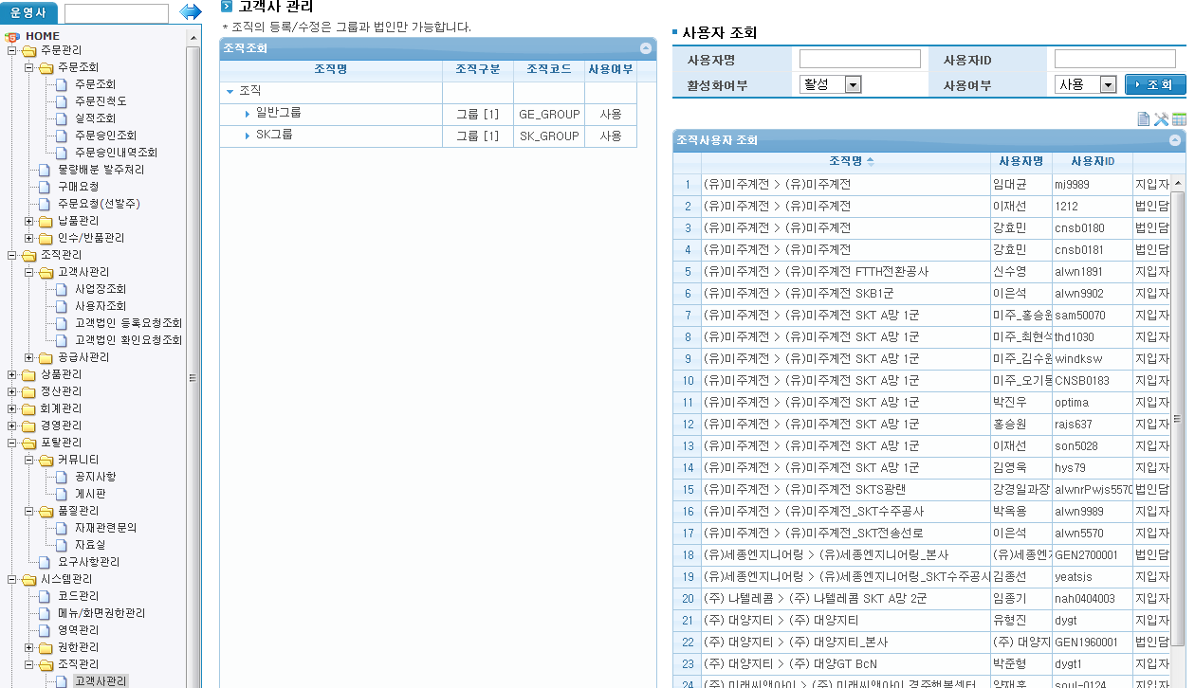
일괄엑셀출력하기 추가

Slide 2
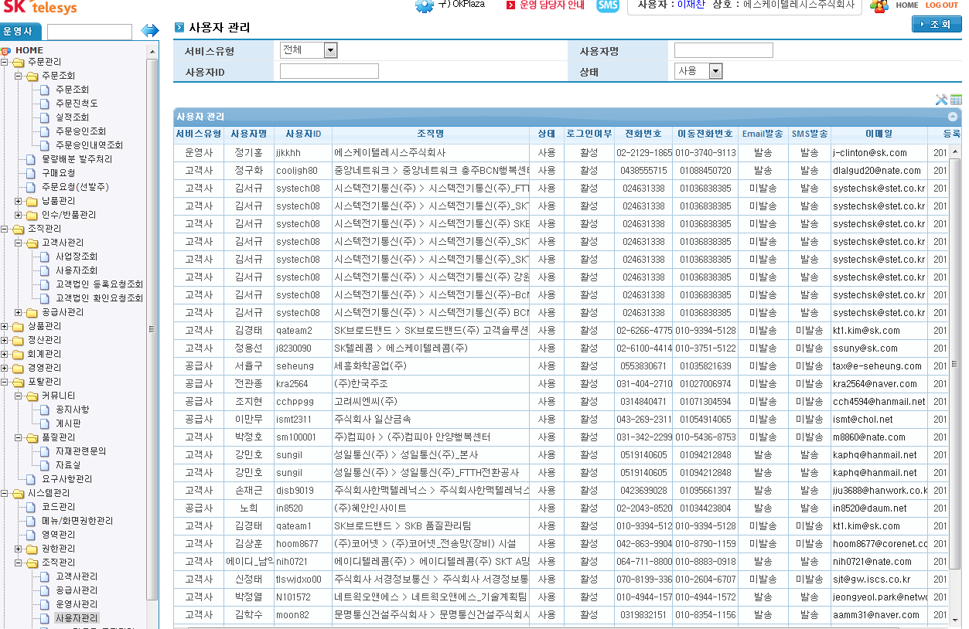
일괄엑셀출력하기 추가

